Slide 1

INTRODUÇÃO À COMPUTAÇÃO E SISTEMAS DE INFORMAÇÃO
Segurança da Informação
Lattes - linkedin
euristenhojr@gmail.com
http://www.unichristus.edu.br/
Euristenho Queiroz de Oliveira Júnior
Especialista em Engenharia de Software
MSc em Engenharia de Software

Slide 2

AGENDA
1. Apresentação
2. Livros
3. Acordo de Convivência
4. - Princípios de Segurança
5. - Vulnerabilidades
6. Incidentes
7. - Riscos
8. - ITIL

Slide 3

Apresentação
FORMAÇÃO ACADÊMICA
Graduado em Telemática/Telecomunicações - IFCE ( 2002 - 2008)
Especialista em Engenharia de Software - FA7 ( 2011 - 2013)
MSc em Engenharia de Software - UFPE ( 2011 - 2015)
CURRÍCULO PROFISSIONAL
Atuei 4 anos na empresa privada
10 anos no ambiente Público
Atualmente Líder Técnico de 45 Projetos de Tecnologia na SEPOG/PMF
Prof. Euristenho Júnior

Slide 4
Apresentação
DOCÊNCIA
Professor Substituto das Disciplinas de Sistemas de Informação – FA7
(2011 - 2012)
Professor da Especialização em Sistemas WEB – FJN
(2011 - 2012)
Professor de Bancas de graduação em Sistemas de Informações – FA7
(2012)
Professor dos Cursos de Tecnologia da Unifanor (2015 – 2018)
Professor do Curso de Tecnologia da Unichristus (2018 - Atual)
Prof. Euristenho Júnior

Slide 5


Livros
Sistemas de Informação Gerenciais - 11ª Ed. 2014 - Laudon,Kenneth C.; Jane P. Laudon - Pearson
Sistemas de Informação - o Uso Consciente da Tecnologia Para o Gerenciamento - 2ª Ed. 2012 - Batista,Emerson de O.
Prof. Euristenho Júnior

Slide 6
Ementa
Fundamentos de computação, arquiteturas de computadores e sistemas operacionais. Ambientes de processamento automatizado de informações.
Evolução das profissões e características do profissional de sistemas de informação.
Conceitos básicos: dado, informação e conhecimento.
Computador e seus elementos básicos.
Internet e Redes de Computadores – modelos e usos.
Fundamentos de sistemas de informação.
Classificação dos sistemas de informação.
Conceitos e usos da Segurança de dados.
Etapas da Especificação e do projeto de sistemas de informação.
Prof. Euristenho Júnior

Slide 7


Dicas de Convivência
Horários
Conversas
Dúvidas
Celular
Avaliações
Prof. Euristenho Júnior

Slide 8



Questionamentos
Prof. Euristenho Júnior

Slide 9
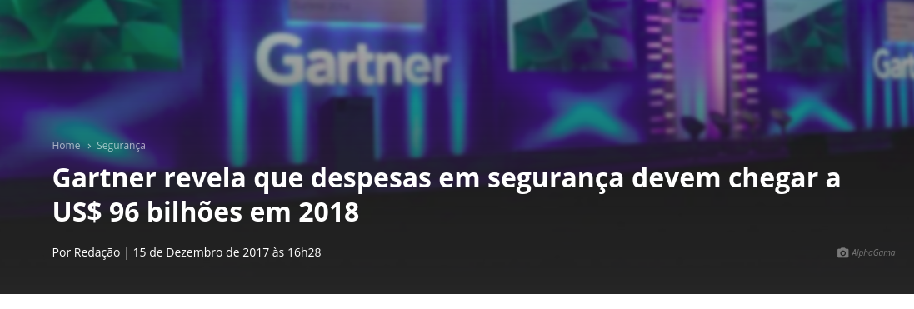
Segurança da Informação
Fonte: https://canaltech.com.br/seguranca/gartner-revela-que-despesas-em-seguranca-devem-chegar-a-us-96-bilhoes-em-2018-105324/
Prof. Euristenho Júnior

Slide 10
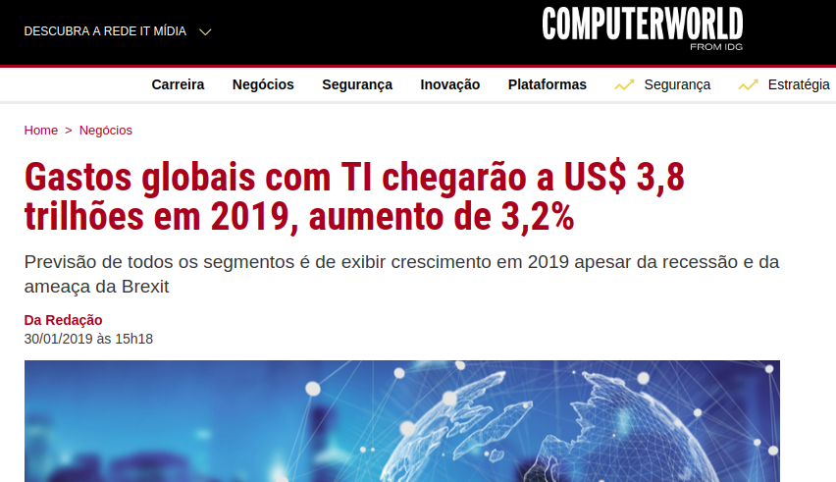
Segurança da Informação
Fonte: https://computerworld.com.br/2019/01/30/gastos-globais-com-ti-chegarao-a-us-38-trilhoes-em-2019-aumento-de-32/
Prof. Euristenho Júnior

Slide 11
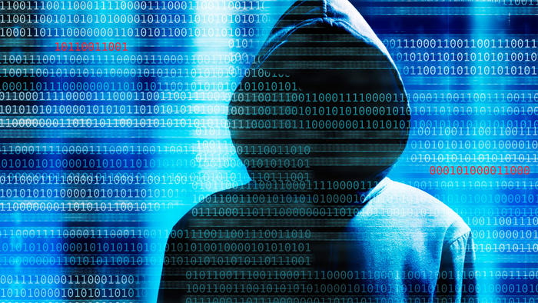

Segurança da Informação
Script Kiddies
Cyberpunks
Insiders
Coders
White hat
Black hat
Gray hat
Entender Ataques
Simular Ataques (DOS, Buffer, Sequestro de SESSÂO, BACKDOOR)
Instalar Ferramentas de sniffers de rede
Ferramentas de Varredura de portas
Simular testes de intrusão
Honeyspots (PLUS)
Políticas de Segurança
Firewalls
VPN's
ISO 27001 e ISO 27002
Leis de Crimes cibernéticos
Prof. Euristenho Júnior

Slide 12
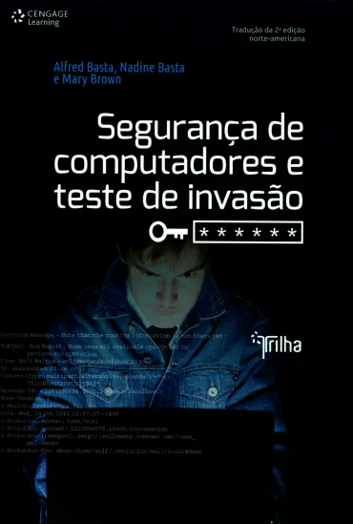

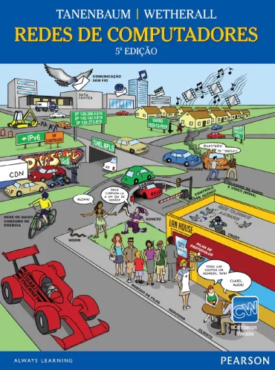
Segurança da Informação
Segurança de Computadores e Teste de Invasão
Brown, Mary; Basta, Alfred; Basta, Nadine
Segurança de Redes em Ambientes Cooperativos
Nakamura, Emilio Tissato; Geus, Paulo Lácio
Redes de Computadores - 5ª Ed. - 2011
Tanenbaum, Andrew S.; J. Wetherall, David Pearson
Prof. Euristenho Júnior

Slide 13

Segurança da Informação
HACKER MEETING
Prof. Euristenho Júnior

Slide 14

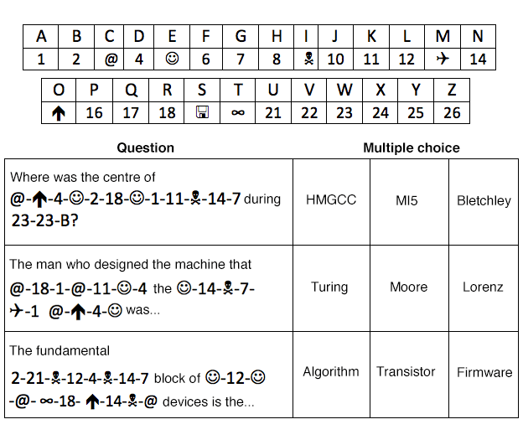
Segurança da Informação
Prof. Euristenho Júnior

Slide 15
Segurança dos sistemas: conceitos, objetivos...
Na língua portuguesa, segundo o dicionário Aurélio (Ferreira, 1999), segurança tem os seguintes significados:
1. Estado, qualidade ou condição de seguro.
2. Condição daquele ou daquilo em que se pode confiar.
3. Certeza, firmeza, convicção.
Prof. Euristenho Júnior

Slide 16
Segurança dos sistemas: conceitos, objetivos...
Ao consultar também o significado da palavra seguro neste mesmo dicionário, presente no primeiro significado acima, é possível encontrar as seguintes definições:
1. Livre de perigo (ameaças)
2. Livre de risco; protegido, acautelado, garantido.
3. Em que se pode confiar.
4. Certo, indubitável, incontestável.
5. Eficaz, eficiente.
Prof. Euristenho Júnior

Slide 17


Segurança dos sistemas: conceitos, objetivos...
Quando penso em software e segurança,
o que me vem a mente?
Prof. Euristenho Júnior

Slide 18
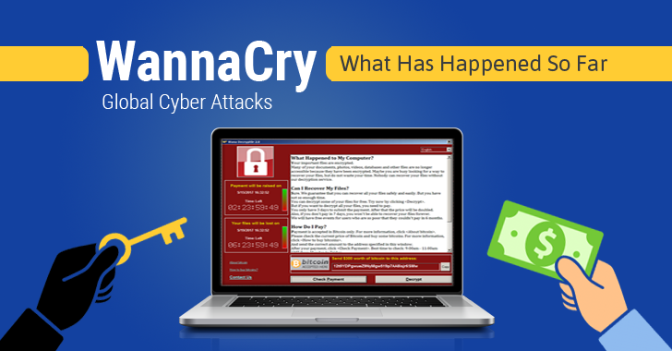
Necessidade de Segurança
Prof. Euristenho Júnior

Slide 19

Necessidade de Segurança
Prof. Euristenho Júnior

Slide 20
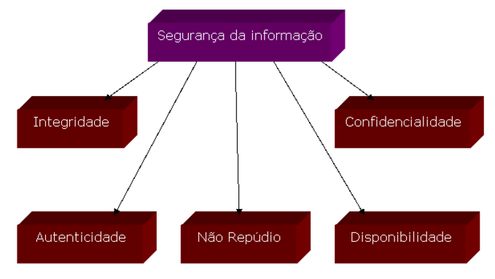
Atributos básicos, segundo os padrões internacionais
(ISO/IEC 17799:2005)
Prof. Euristenho Júnior

Slide 21
Confidencialidade
Apenas usuários/sistemas autorizados possuem acesso aos recursos computacionais
É a manutenção do sigilo das informações ou dos recursos
A violação da confidencialidade ocorre com a revelação não autorizada da informação ou dos recursos
Prof. Euristenho Júnior

Slide 22
Autenticidade
  Propriedade que garante que a informação é proveniente da fonte anunciada e que não foi alvo de mutações ao longo de um processo.
  Autenticidade é a garantia de que você é quem diz ser.
Prof. Euristenho Júnior

Slide 23
Integridade
  A informação acessada é completa, sem alterações ou distorções, e portanto, confiável. Mesmo estando errada.
  Garante que o conteúdo da mensagem não foi alterado ou violado indevidamente. Ou seja, mede a exatidão da informação e seus métodos de modificação, manutenção, validade. Há perda da integridade quando a informação é alterada indevidamente ou quando não se pode garantir que a informação é a mais atualizada, por exemplo
Prof. Euristenho Júnior

Slide 24
Disponibilidade
  Propriedade que garante que a informação esteja sempre disponível para o uso legítimo, ou seja, por aqueles usuários autorizados pelo proprietário da informação.
Prof. Euristenho Júnior

Slide 25

Não repúdio
  Propriedade que garante a impossibilidade de negar a autoria em relação a uma transação anteriormente feita.
  Assegura que nem o emissor nem o receptor de uma informação possam negar o fato.
  (eu juro pela minha vovozinha querida que não fui eu ...)
Prof. Euristenho Júnior

Slide 26



Apresentar na próxima aula
Serão escolhidas duas pessoas na próxima aula:
Valendo !!!
1) Pesquisar sobre os vírus abaixo:
1.Stoned
2. Jerusalém
3. Morris Worm
4. Concept
5. Melissa
6. Love Bug
7. Anna Kournikova
8. Code Red
9. Nimda
10. Netsky e Sasser
( 1 -Insígnia da Invisibilidade )
Sorteio
Prof. Euristenho Júnior

Slide 27

Security Tools
1. Wireshark
2. Network Sniffers
3. Network Spoofing
4. IDS/IPS
5. Sqlmap
6. Hydra
7. Metasploit Framework
8. Jmeter
9. Nmap
10. Owasp ZAP
11. Kali Linux
12. Snort
13. Dig
14. Comunicação Simétrica
15. Comunicação Assimétrica
Prof. Euristenho Júnior

Slide 28

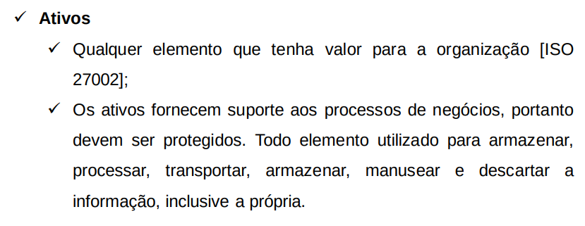
Segurança da Informação
Prof. Euristenho Júnior

Slide 29
Vulnerabilidade, Ameaças e Riscos
Vulnerabilidades
Ameaças
Riscos
Prof. Euristenho Júnior

Slide 30
Vulnerabilidade
Ausência de proteção cobrindo uma ou mais ameaças;
Fraquezas no sistema de proteção;
Vulnerabilidades são claramente associadas com ameaças.
Prof. Euristenho Júnior

Slide 31
Vulnerabilidade - Exemplo
A ameaça ao acesso não autorizado está ligada a controles de acesso inadequados;
A ameaça à perda de dados críticos se deve ao planejamento de contingência ineficaz.
A ameaça de incêndio está associada a vulnerabilidade da prevenção contra incêndio inadequada.
Prof. Euristenho Júnior

Slide 32
Ameaça
Uma ameaça é algum fato que pode ocorrer e acarretar algum perigo a um bem;
Tal fato, se ocorrer, será causador de perda.
É a tentativa de um ataque.
Prof. Euristenho Júnior

Slide 33
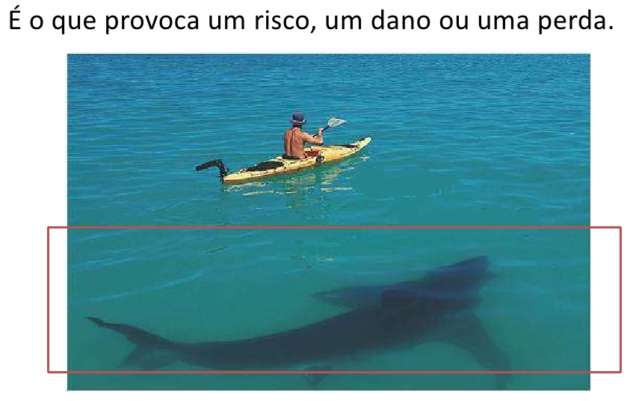
Ameaça
Prof. Euristenho Júnior

Slide 34
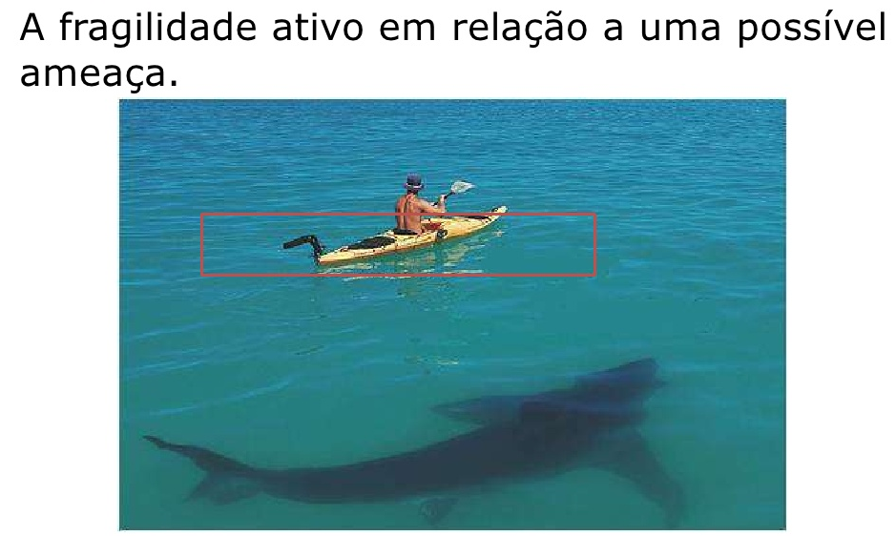
Vulnerabilidade
Prof. Euristenho Júnior

Slide 35
Agente de uma Ameaça
É um invasor (uma pessoa) que pode iniciar a ocorrência de uma ameaça
Prof. Euristenho Júnior

Slide 36
Ameaças não intencionais
Erros humanos
Falhas em equipamentos
Desastres naturais
Problemas em comunicações
Prof. Euristenho Júnior

Slide 37
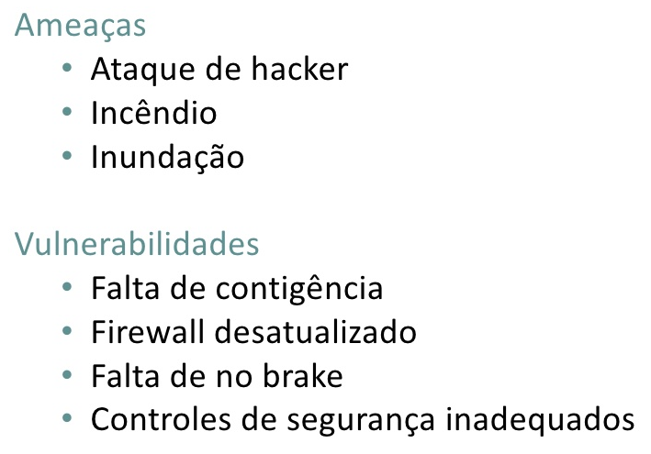
Ameaças e Vulnerabilidades
Prof. Euristenho Júnior

Slide 38
Ameaças aos 4 Requisitos
Privacidade (P);
Confidencialidade (C)
Integridade (I)
Acessibilidade (A)
Fique atento: Leis / Ética (L ou E)
Prof. Euristenho Júnior

Slide 39
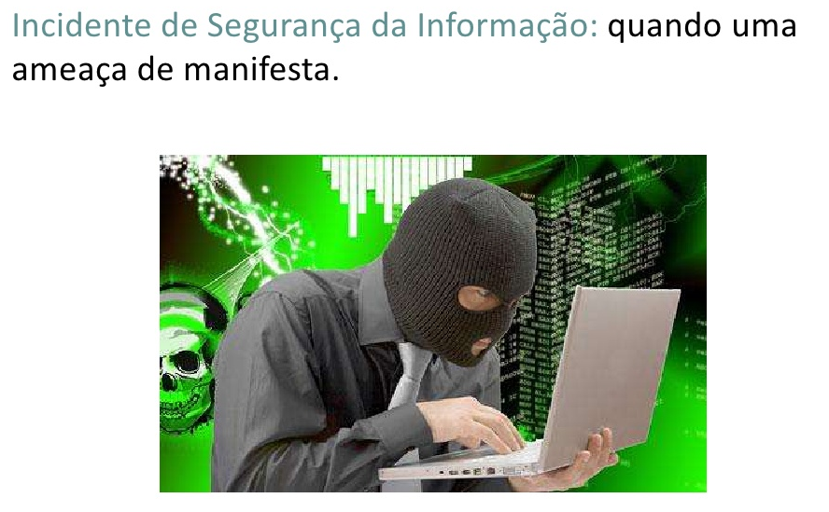
Incidente
Prof. Euristenho Júnior

Slide 40
Consequências
Riscos: Probabilidade da ocorrência de uma ameaça;
Riscos variam em probabilidade;
Quase todo risco tem consequência, embora de difícil previsão.
Prof. Euristenho Júnior

Slide 41
Risco
É uma medida da probabilidade da ocorrência de uma ameaça;
É a probabilidade do evento causador de perda ocorrer;
Oficialmente, um risco corresponde ao grau de perda.
Prof. Euristenho Júnior

Slide 42
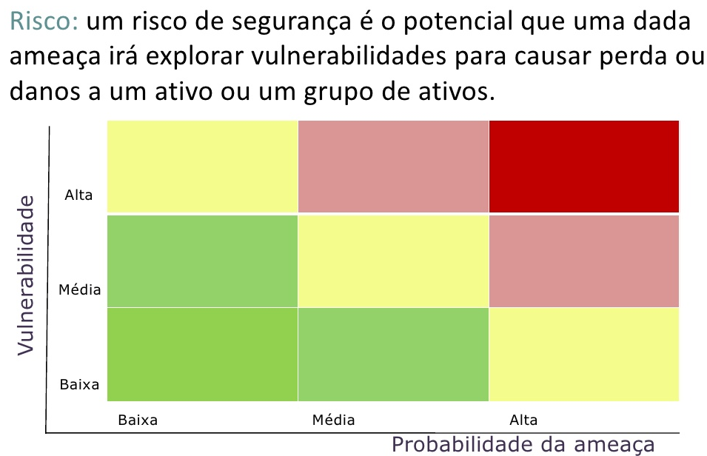
Risco
Prof. Euristenho Júnior

Slide 43
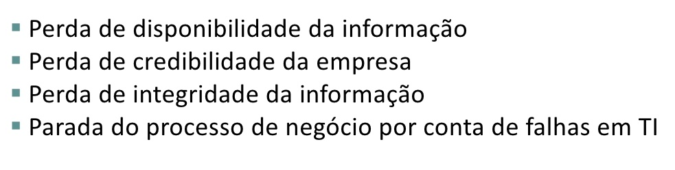
Exemplo de Riscos
Prof. Euristenho Júnior

Slide 44
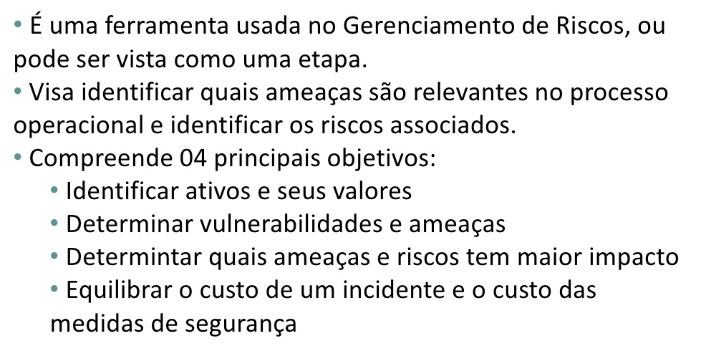
Análise de Riscos
Prof. Euristenho Júnior

Slide 45
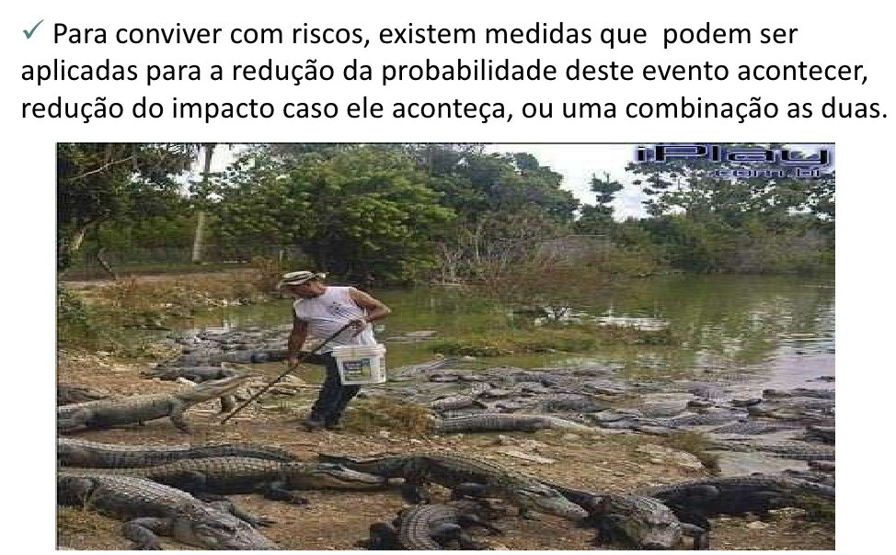
Estratégias para lhe dar com riscos
Prof. Euristenho Júnior

Slide 46
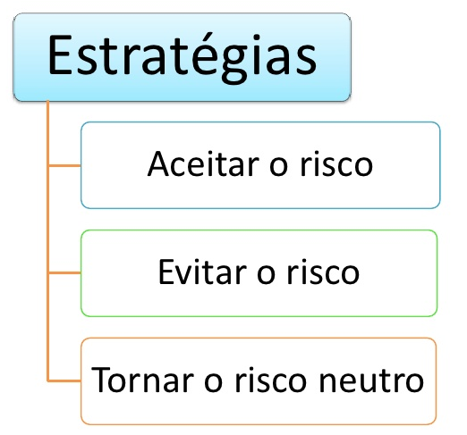
Estratégias para lhe dar com riscos
Prof. Euristenho Júnior

Slide 47
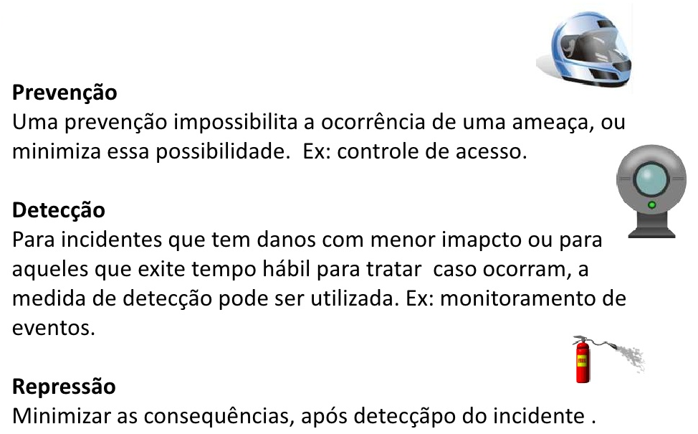
Estratégias para lhe dar com riscos:
Tipos de Medidas de Segurança
Prof. Euristenho Júnior

Slide 48
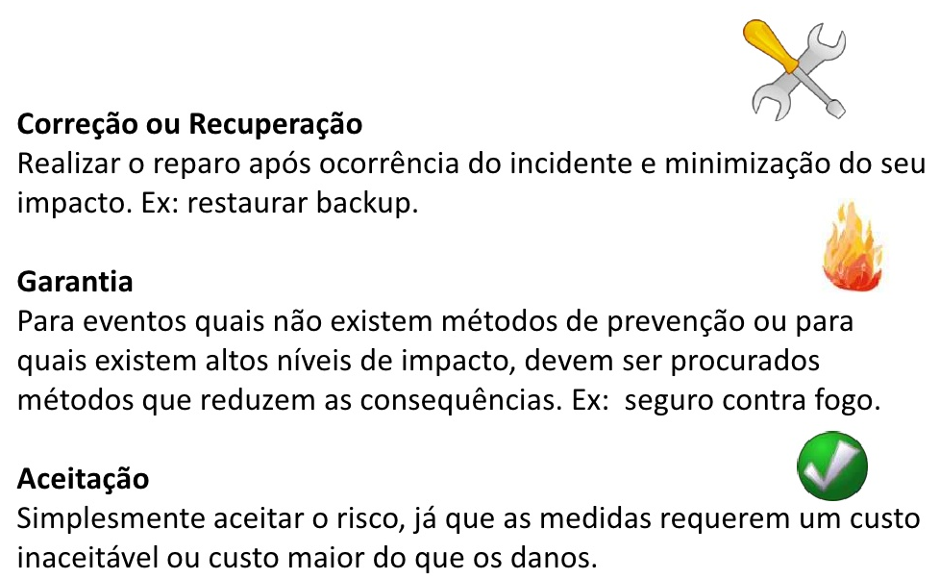
Estratégias para lhe dar com riscos:
Tipos de Medidas de Segurança
Prof. Euristenho Júnior

Slide 49
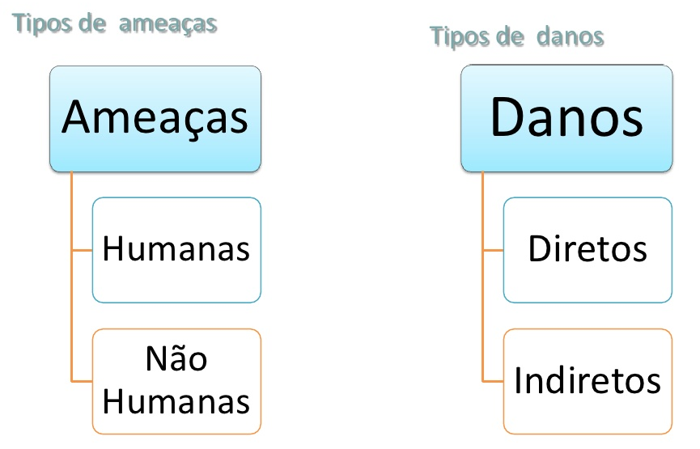
Estratégias para lhe dar com riscos
Prof. Euristenho Júnior

Slide 50
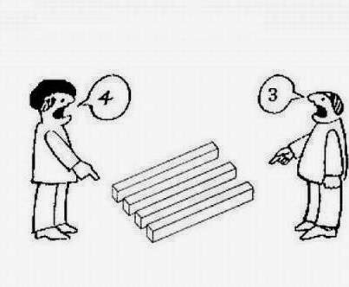


Do ponto de vista do ITIL
Prof. Euristenho Júnior

Slide 51
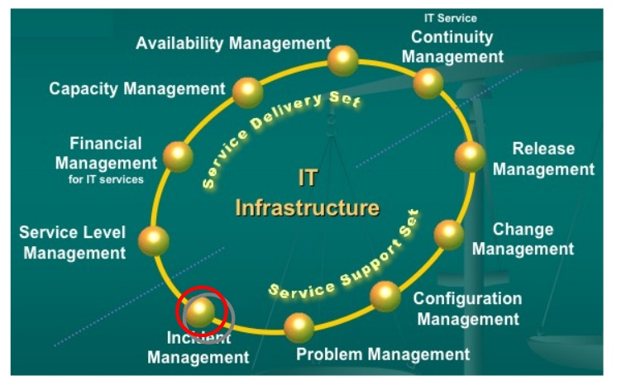
ITIL: Gerência de Incidentes
Prof. Euristenho Júnior

Slide 52
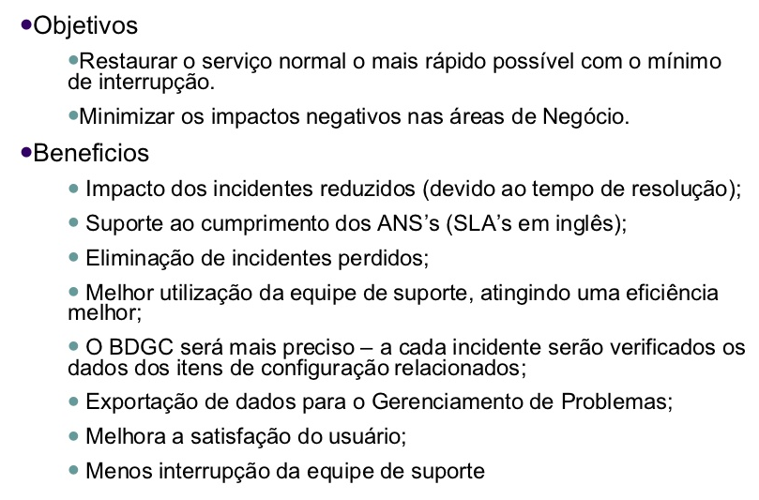
ITIL: Gerência de Incidentes
Prof. Euristenho Júnior

Slide 53
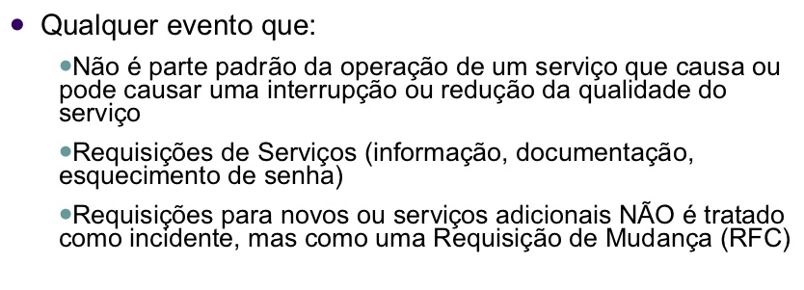
ITIL: O que é um Incidente?
Prof. Euristenho Júnior

Slide 54
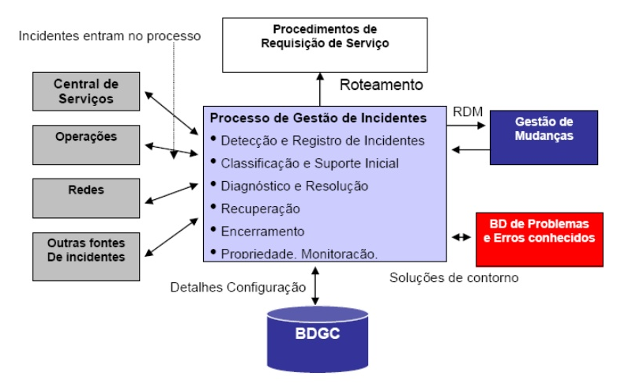
ITIL: Processo
Prof. Euristenho Júnior

Slide 55

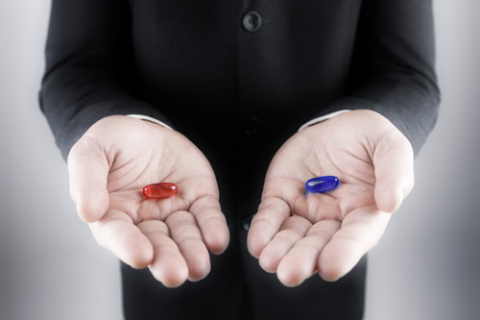
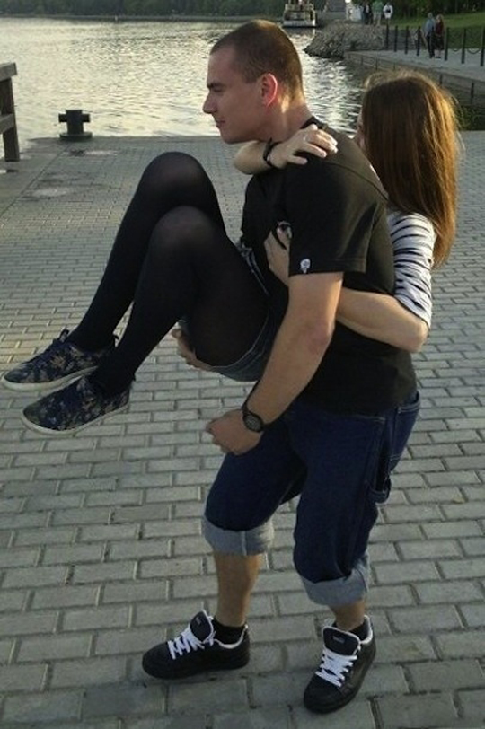
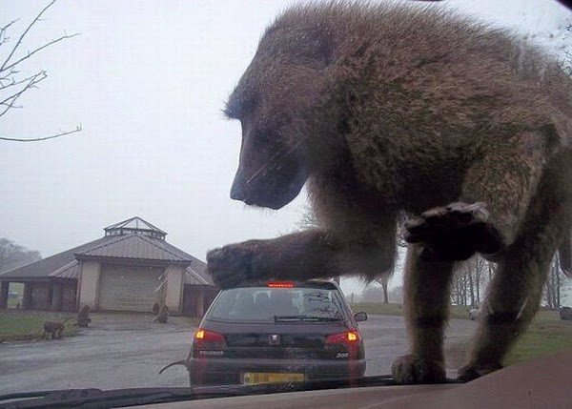
Do ponto de vista do Gerenciamento de Projetos
Prof. Euristenho Júnior

Slide 56
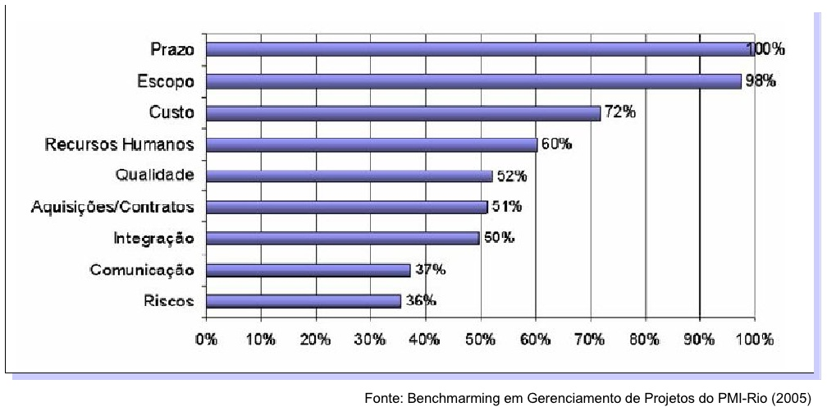
Gerenciamento de Projetos: Riscos
Prof. Euristenho Júnior

Slide 57
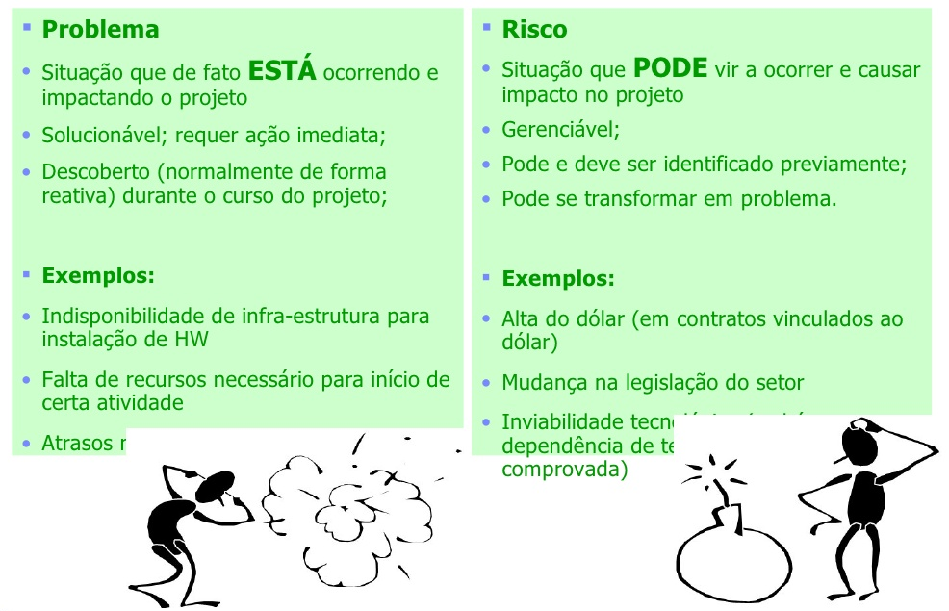
Gerenciamento de Projetos: Riscos
Prof. Euristenho Júnior

Slide 58
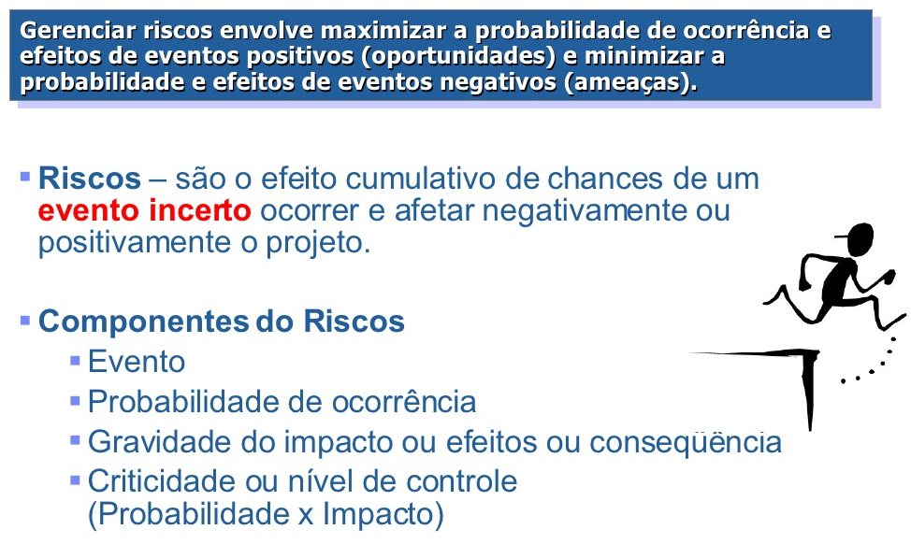
Gerenciamento de Projetos: Gerenciamento de Riscos
Prof. Euristenho Júnior

Slide 59
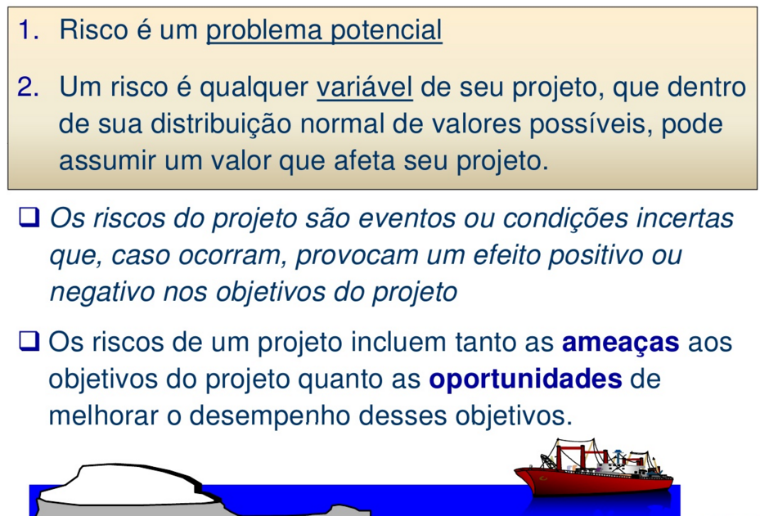
Gerenciamento de Projetos: Gerenciamento de Riscos
Prof. Euristenho Júnior

Slide 60
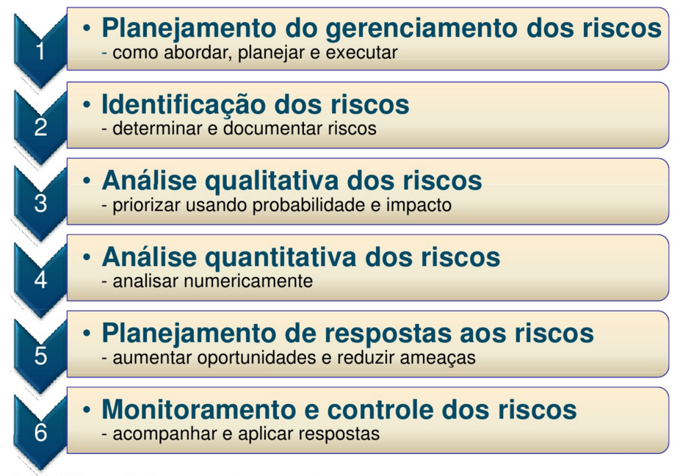
Gerenciamento de Projetos: Gerenciamento de Riscos
Prof. Euristenho Júnior

Slide 61
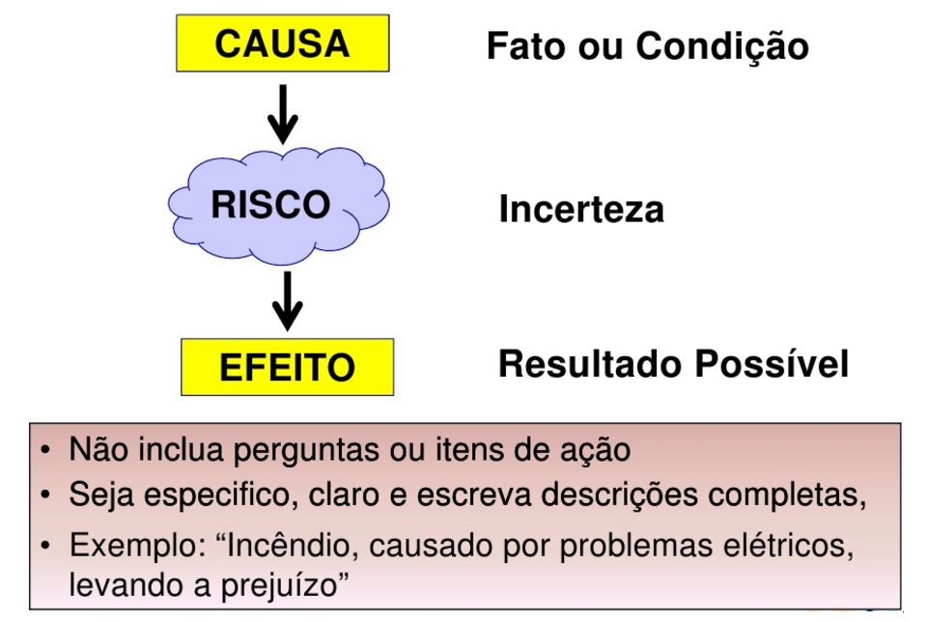
Gerenciamento de Projetos: Descrevendo Riscos
Prof. Euristenho Júnior

Slide 62
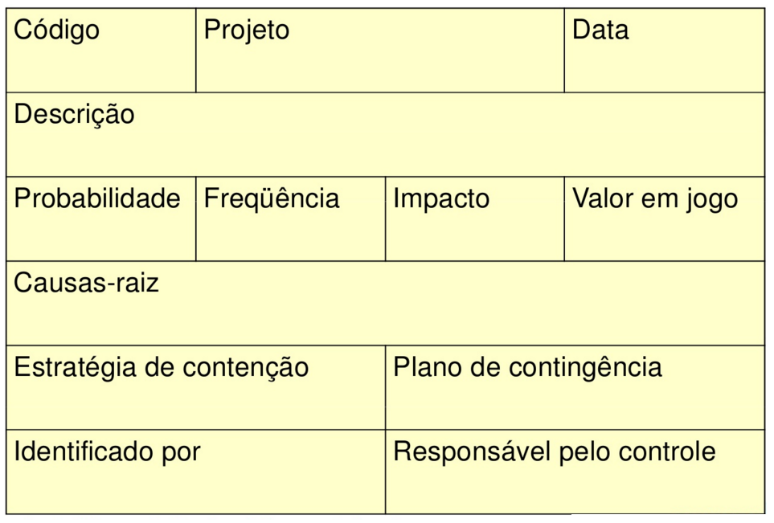
Gerenciamento de Projetos: Gerenciamento de Riscos
Prof. Euristenho Júnior

Slide 63
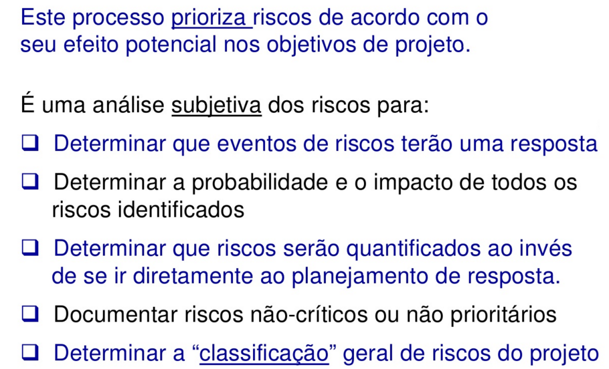
Gerenciamento de Projetos: Gerenciamento de Riscos
Análise Qualitativa dos Riscos
Prof. Euristenho Júnior

Slide 64
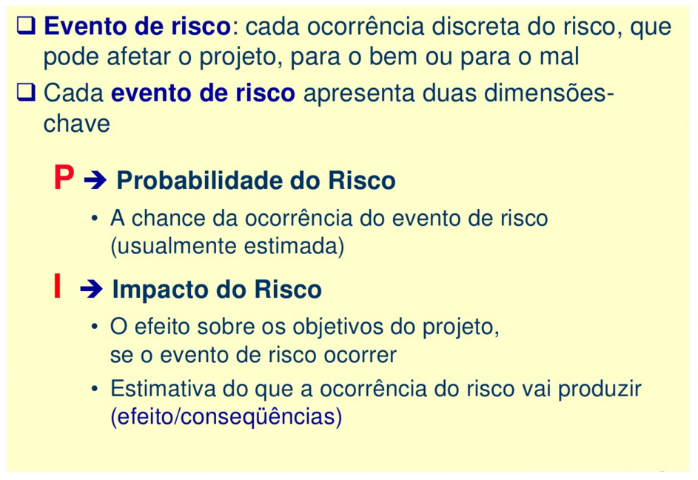
Gerenciamento de Projetos: Gerenciamento de Riscos
Análise Qualitativa dos Riscos
Prof. Euristenho Júnior

Slide 65
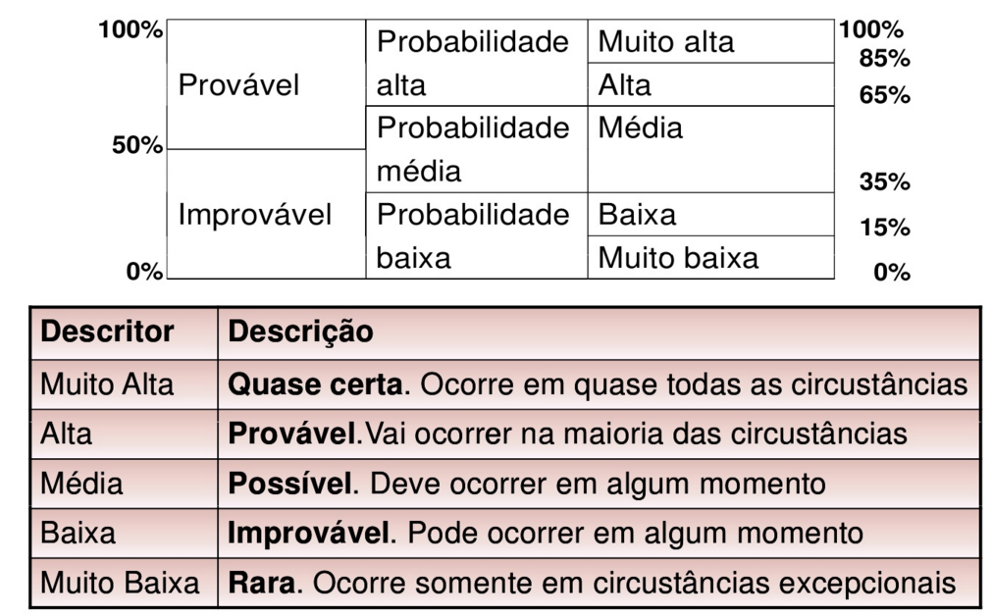
Gerenciamento de Projetos: Gerenciamento de Riscos
Análise Qualitativa dos Riscos
Prof. Euristenho Júnior

Slide 66
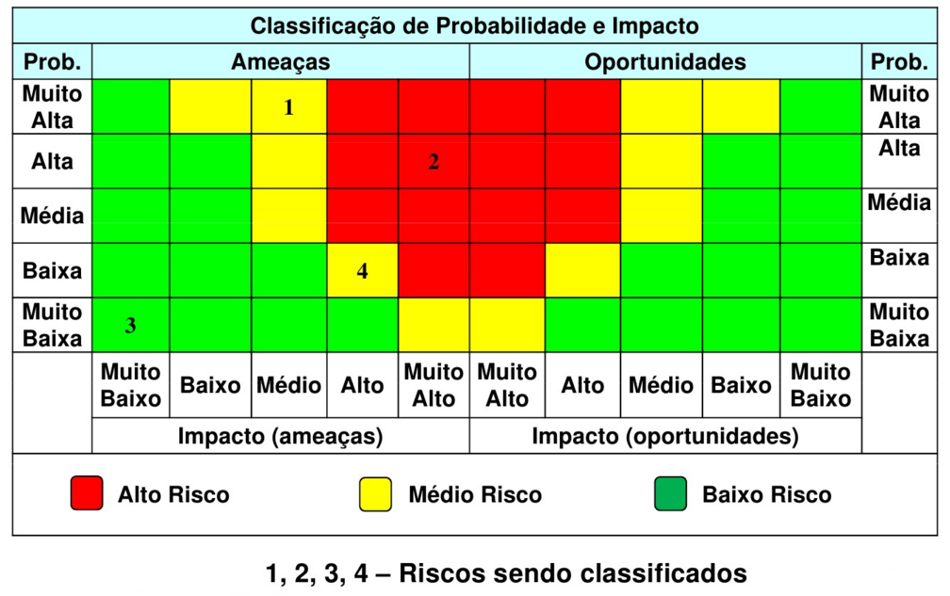
Gerenciamento de Projetos: Gerenciamento de Riscos
Matriz de Vulnerabilidades
Prof. Euristenho Júnior

Slide 67
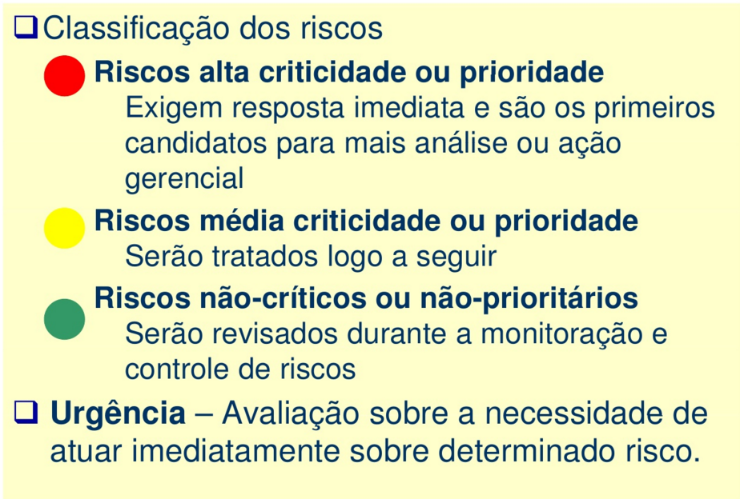
Gerenciamento de Projetos: Gerenciamento de Riscos
Matriz de Vulnerabilidades
Prof. Euristenho Júnior

Slide 68
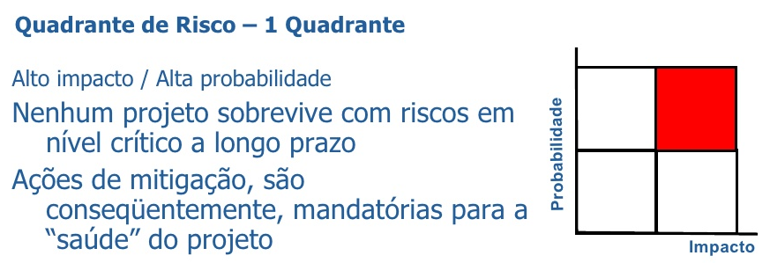
Gerenciamento de Projetos: Gerenciamento de Riscos
Análise de Qualitativa dos Riscos
Prof. Euristenho Júnior

Slide 69
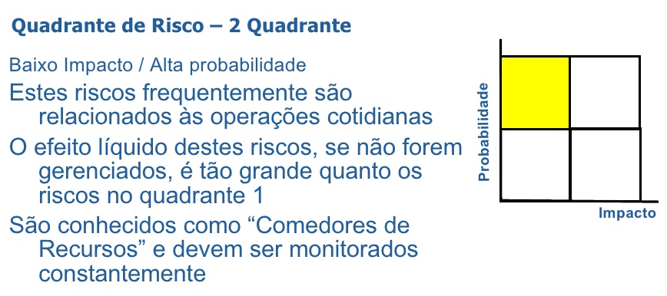
Gerenciamento de Projetos: Gerenciamento de Riscos
Análise de Qualitativa dos Riscos
Prof. Euristenho Júnior

Slide 70
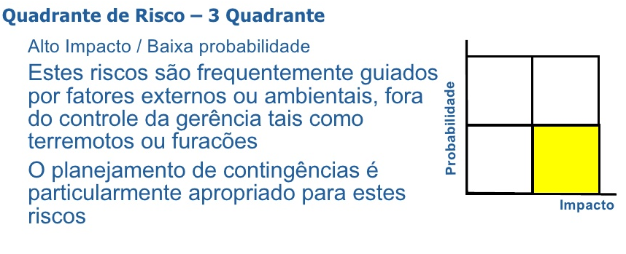
Gerenciamento de Projetos: Gerenciamento de Riscos
Análise de Qualitativa dos Riscos
Prof. Euristenho Júnior

Slide 71
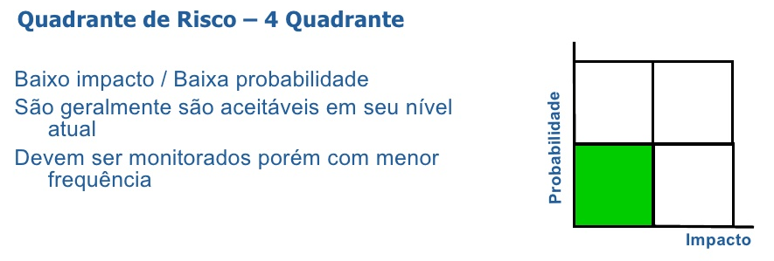
Gerenciamento de Projetos: Gerenciamento de Riscos
Análise de Qualitativa dos Riscos
Prof. Euristenho Júnior

Slide 72
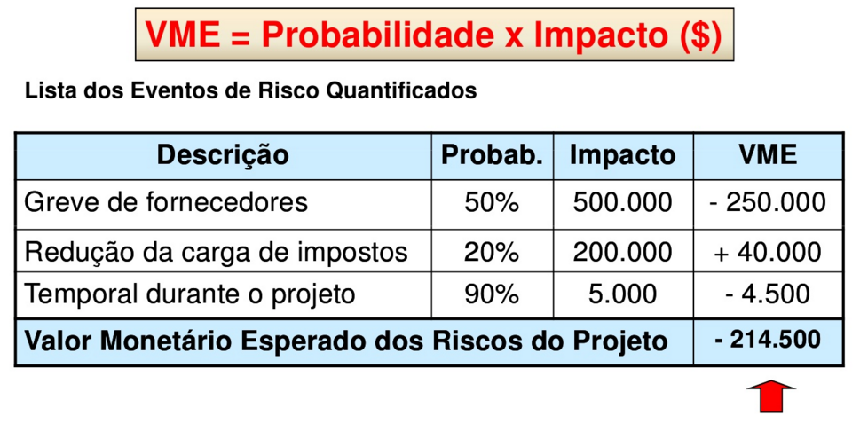
Gerenciamento de Projetos: Gerenciamento de Riscos
Valor Monetário Esperado - VME
Prof. Euristenho Júnior

Slide 73
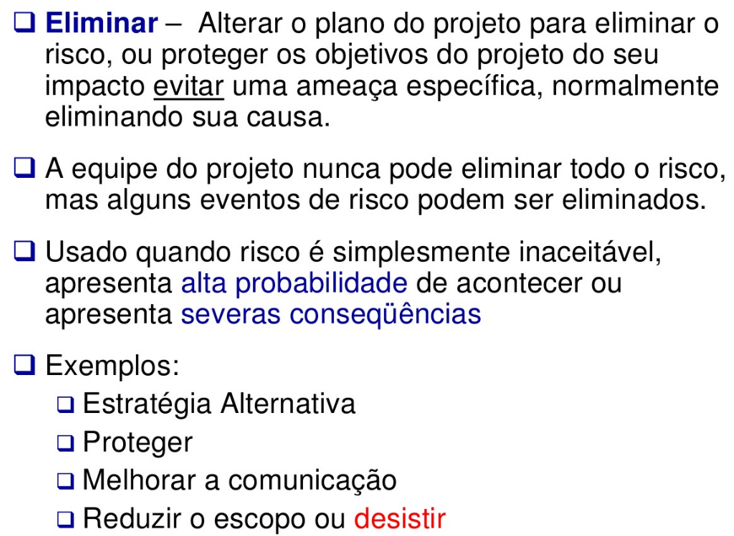
Gerenciamento de Projetos: Gerenciamento de Riscos
Estratégia para Riscos Negativos (Ameaças)
Prof. Euristenho Júnior

Slide 74
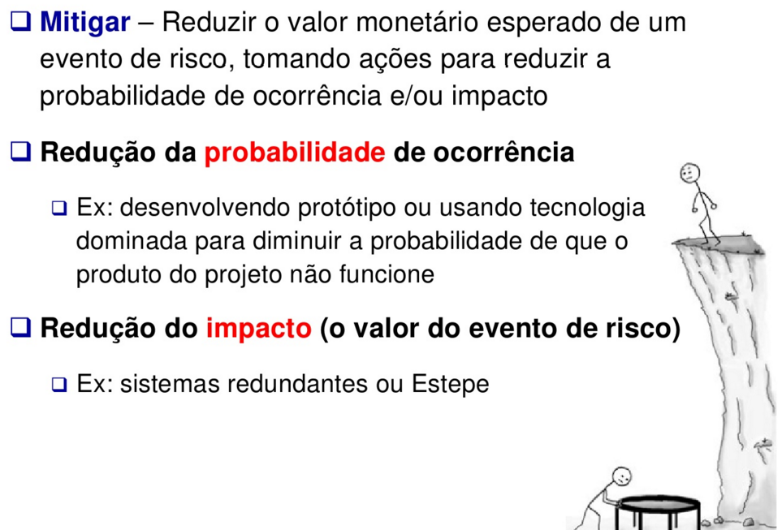
Gerenciamento de Projetos: Gerenciamento de Riscos
Estratégia para Riscos Negativos (Ameaças)
Prof. Euristenho Júnior

Slide 75
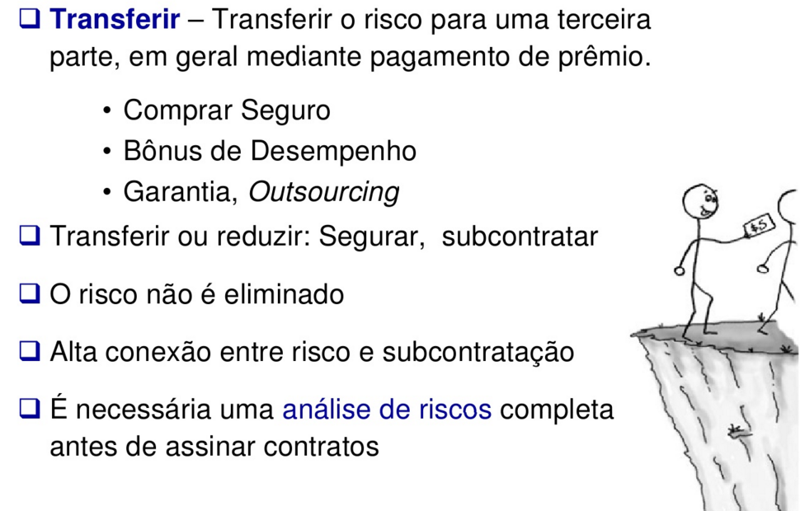
Gerenciamento de Projetos: Gerenciamento de Riscos
Estratégia para Riscos Negativos (Ameaças)
Prof. Euristenho Júnior

Slide 76
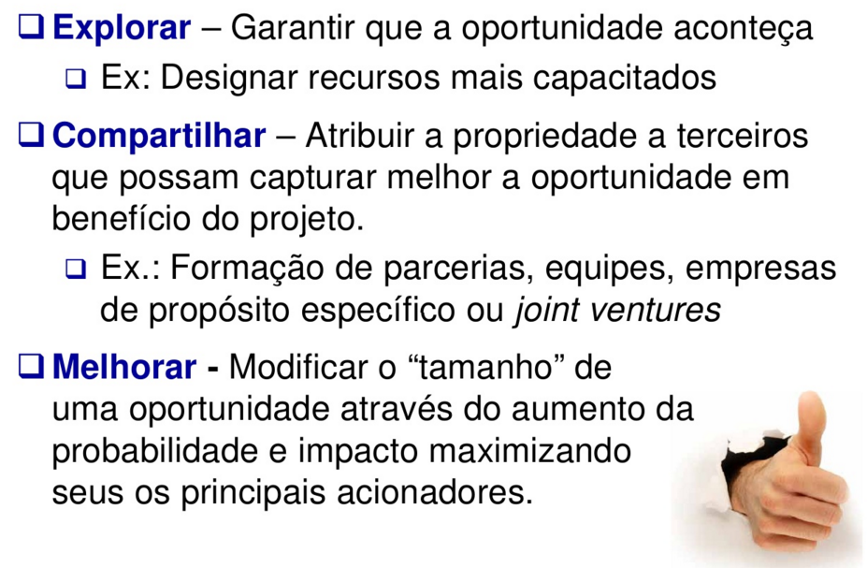
Gerenciamento de Projetos: Gerenciamento de Riscos
Estratégia para Riscos Positivos (Oportunidades)
Prof. Euristenho Júnior

Slide 77

Gerenciamento de Projetos: Gerenciamento de Riscos
Categoria de Respostas aos Riscos
Prof. Euristenho Júnior

Slide 78

Gerenciamento de Projetos: Gerenciamento de Riscos
Contingência
Prof. Euristenho Júnior

Slide 79

Dúvidas
Prof. Euristenho Júnior

Slide 80
Referências
Sistemas de Informação Gerenciais, Kenneth C. Laudon e Jane P. Laudon, 11ª edição.
Prof. Euristenho Júnior

